Slide 1
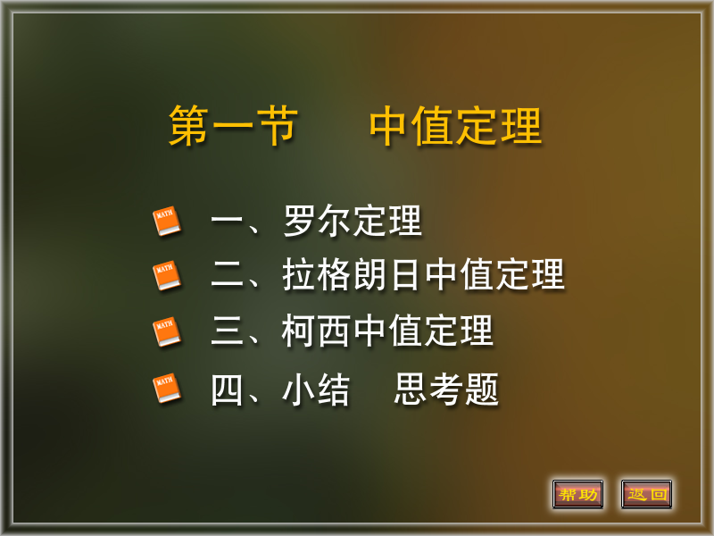

Slide 2



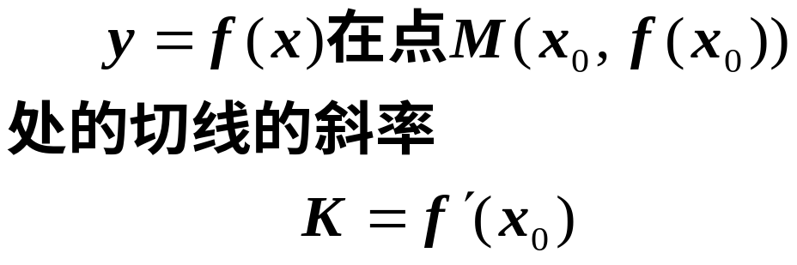






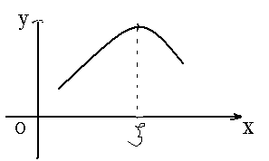



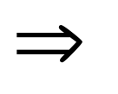
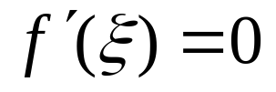

Slide 3

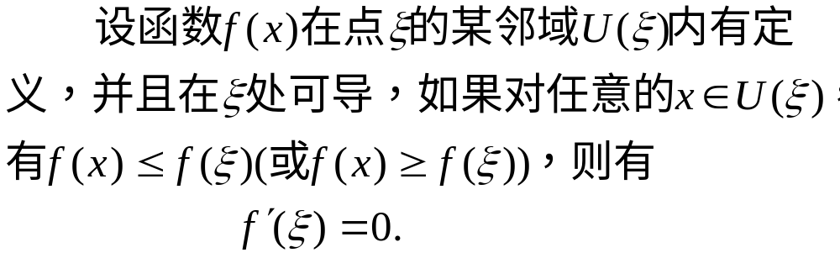



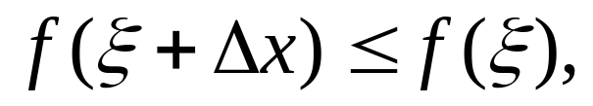
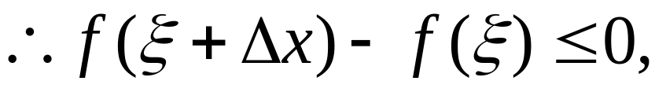

Slide 4
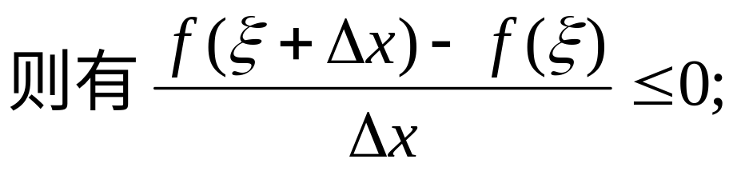
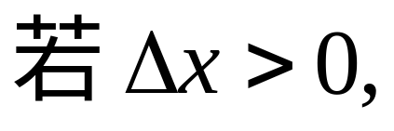
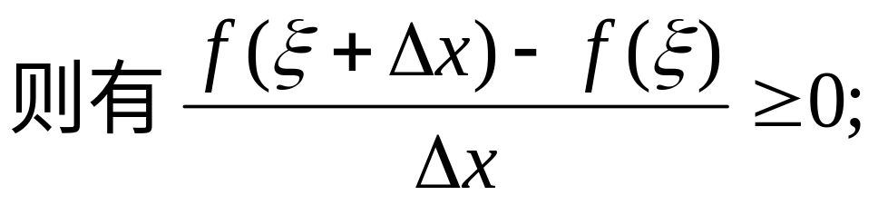
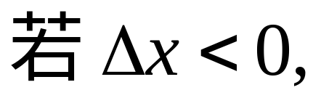
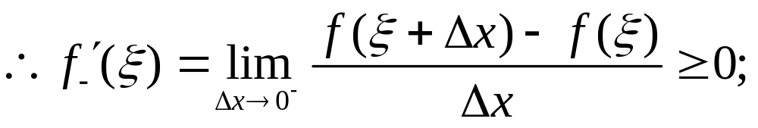
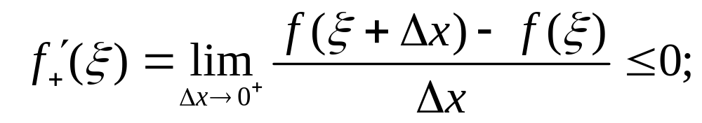
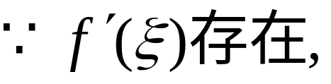
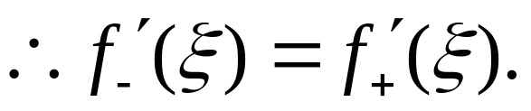
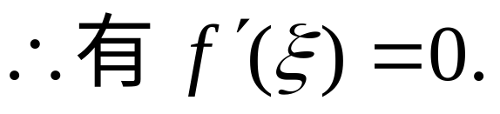

Slide 5

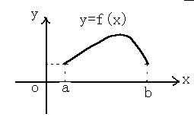
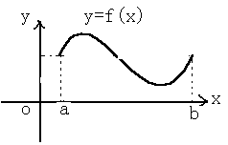
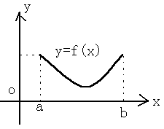

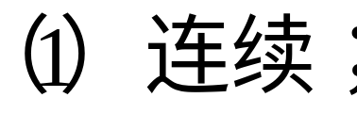
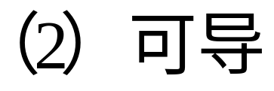
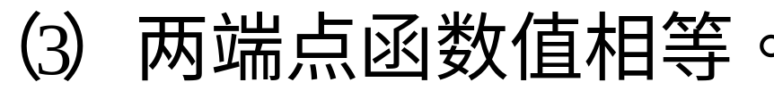

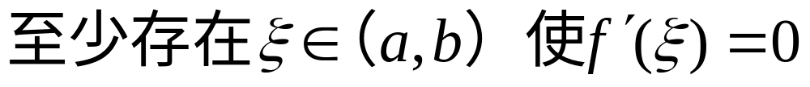

Slide 6

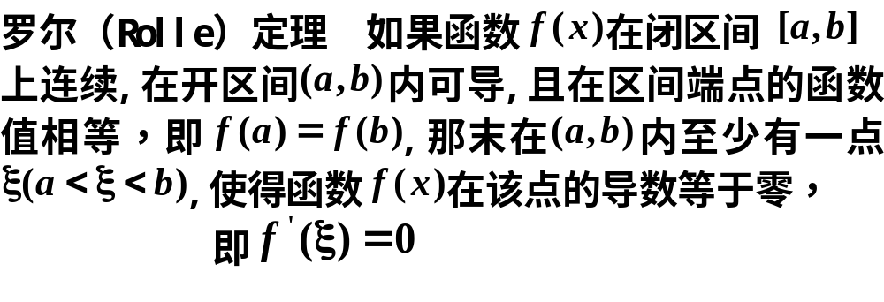










一、罗尔(Rolle)定理
例如,

Slide 7

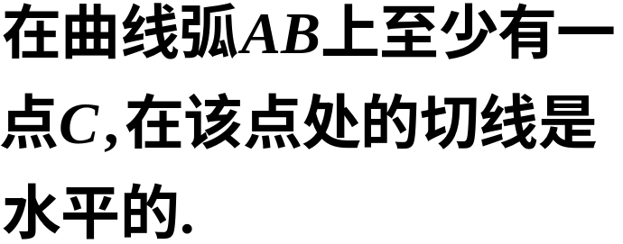







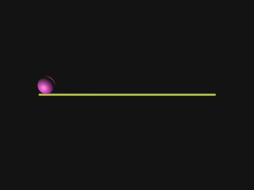
几何解释:
物理解释:
变速直线运动在折返点处,瞬时速度等于零.
点击图片任意处播放\暂停

Slide 8










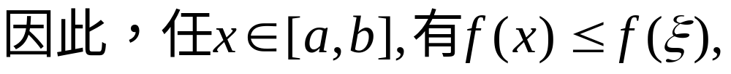



证

Slide 9
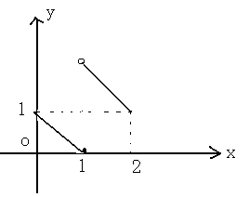
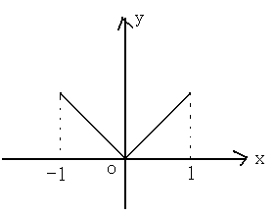
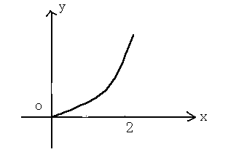
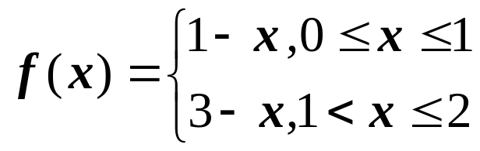
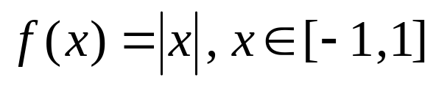
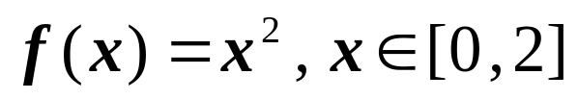
注意:若罗尔定理的三个条件中有一个不满足,其结论可能不成立.
例如,

Slide 10
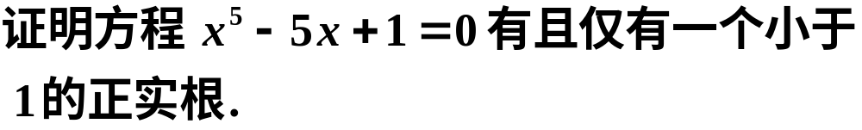










例1
证
由介值定理
即为方程的小于1的正实根.
矛盾,

Slide 11
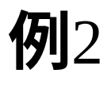


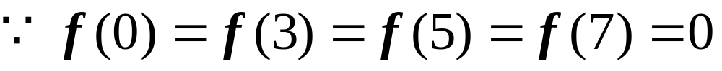
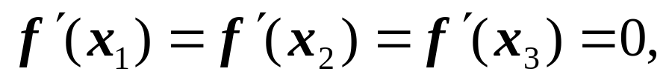
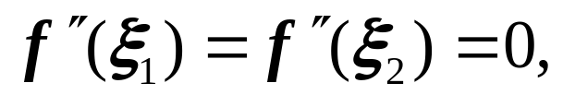


Slide 12

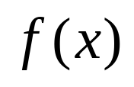
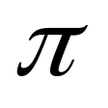
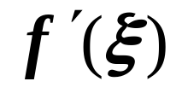

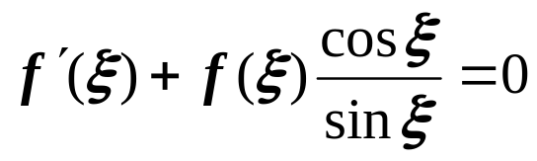
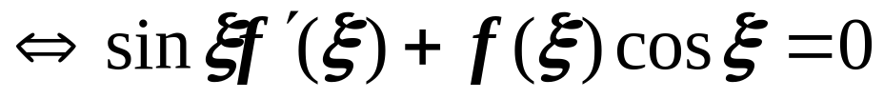
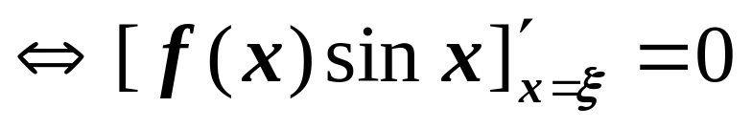
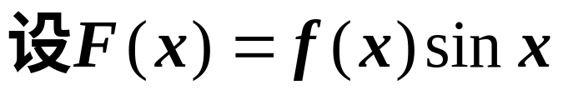
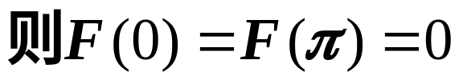
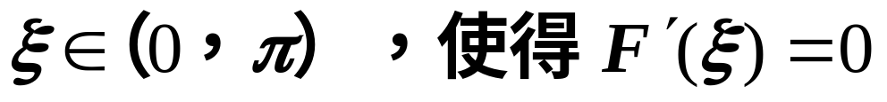
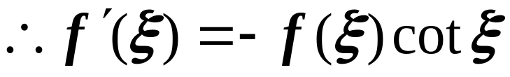
设 在[0, ]上连续,在(0, )内可导,证明至少存在一点ξ∈(0, ),使得 =
证明:
只要证明
由罗尔定理,至少存在一点

Slide 13
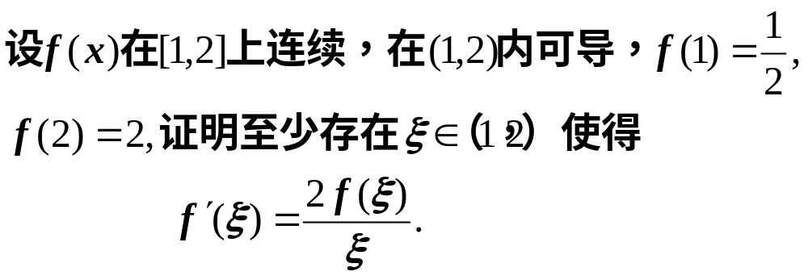












Slide 14




Slide 15


二、拉格朗日(Lagrange)中值定理

Slide 16







几何解释:
证
分析:
弦AB方程为

Slide 17




作辅助函数
拉格朗日中值公式
注意:1、

Slide 18






拉格朗日中值定理又称有限增量定理.

Slide 19











定理3
证: 在 I 上任取两点
在 上用拉格
朗日中值公式 , 得
由 的任意性知,
在 I 上为常数

Slide 20











例5
证

Slide 21









例6
证
由上式得

Slide 22







Slide 23








Slide 24











证明对任意
证明：
不妨设
因为

Slide 25

三、柯西(Cauchy)中值定理

Slide 26











几何解释:
证
作辅助函数

Slide 27






Slide 28





例4
证
分析:
结论可变形为

Slide 29


四、小结
罗尔定理、拉格朗日中值定理及柯西中值定理之间的关系；
Rolle
定理
Lagrange
中值定理
Cauchy
中值定理
注意定理成立的条件；
注意利用中值定理证明等式与不等式的步骤.

Slide 30






练习题
1、如果方程
有一个正根
证明方程
有一个小于
的正根。
证：
又
由罗尔定理可知在
故

Slide 31











2、若
可导, 试证在其两个零点间一定有
的零点.
提示:
设
欲证:
使
只要证
亦即
作辅助函数
验证
在
上满足罗尔定理条件.

Slide 32









3、证明不等式
证: 设
中值定理条件,
因此应有
即
故

Slide 33






4、设
成立。
解： 原式变形为
令
由题意和基本初等函数可知，
满足柯西中值定理条件。
有
等式成立。

